Slide 1
WELKOM
Hoofdstuk 3 (3.3 + 3.4)
‘Het goede leven in het christendom’

Slide 2
Eindterm
12. De kandidaten kunnen uitleggen wat theologale deugden zijn en hoe deze zich verhouden tot de klassieke deugden. Daarbij kunnen zij uitleggen wat liefde als hoogste deugd inhoudt en waarom deze deugd op gespannen voet staat met het hiërarchische denken van Plato en Aristoteles en met hiërarchisch denken in het christendom.

Slide 3
Eindterm
12.
De kandidaten kunnen uitleggen wat theologale deugden zijn
en hoe deze zich verhouden tot de klassieke deugden.
Daarbij kunnen zij uitleggen wat liefde als hoogste deugd inhoudt
en waarom deze deugd op gespannen voet staat met het hiërarchische denken van Plato en Aristoteles en met hiërarchisch denken in het christendom.

Slide 4
Hoe zat het ook alweer?

Slide 5
Theologale deugden

Slide 6
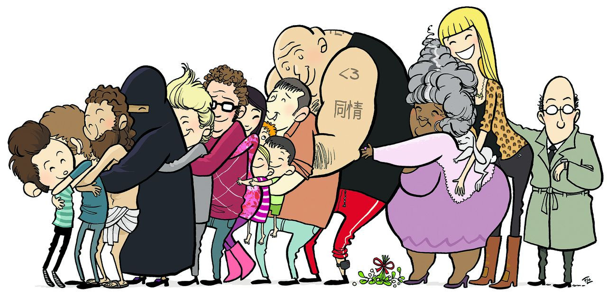
Liefde

Slide 7
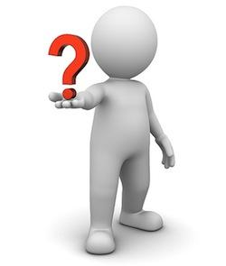
Lees # 3.4
Noteer de begrippen die jij belangrijk acht (let op: schrijf er niet te veel op)
Onderscheid hoofdzaken van bijzaken door te markeren
Stel een vraag over de tekst (mag van alles zijn: verhelderend, toepassend, etc.)

Slide 8
Opdracht
Aan de slag met het bedenken van een toetsvraag (in duo’s).
Je ontwerpt een toepassingsvraag. De vraag is 3 punten waard.
Eerst bedenk je over welk deel van de stof je vraag moet gaan.
Je kiest de begrippen die hiervoor belangrijk zijn.
Nu ga je op zoek naar een artikel/casus/voorbeeld dat aansluit bij je onderwerp. Gebruik hiervoor het internet. Je kunt bijvoorbeeld een film of boek als casus gebruiken. Let op: de tekst moet wel te lezen zijn binnen vijf minuten.
Verzin een toetsvraag behorende bij de tekst.
Schrijf daarna het correctiemodel
Klaar? Mail de vraag naar uw docent. Vermeld uw namen.

